Slide 1
рассказывает в Синагоге
землечерпательная мама

Slide 2
рассказывает в Синагоге
землечерпательная мама

Slide 3
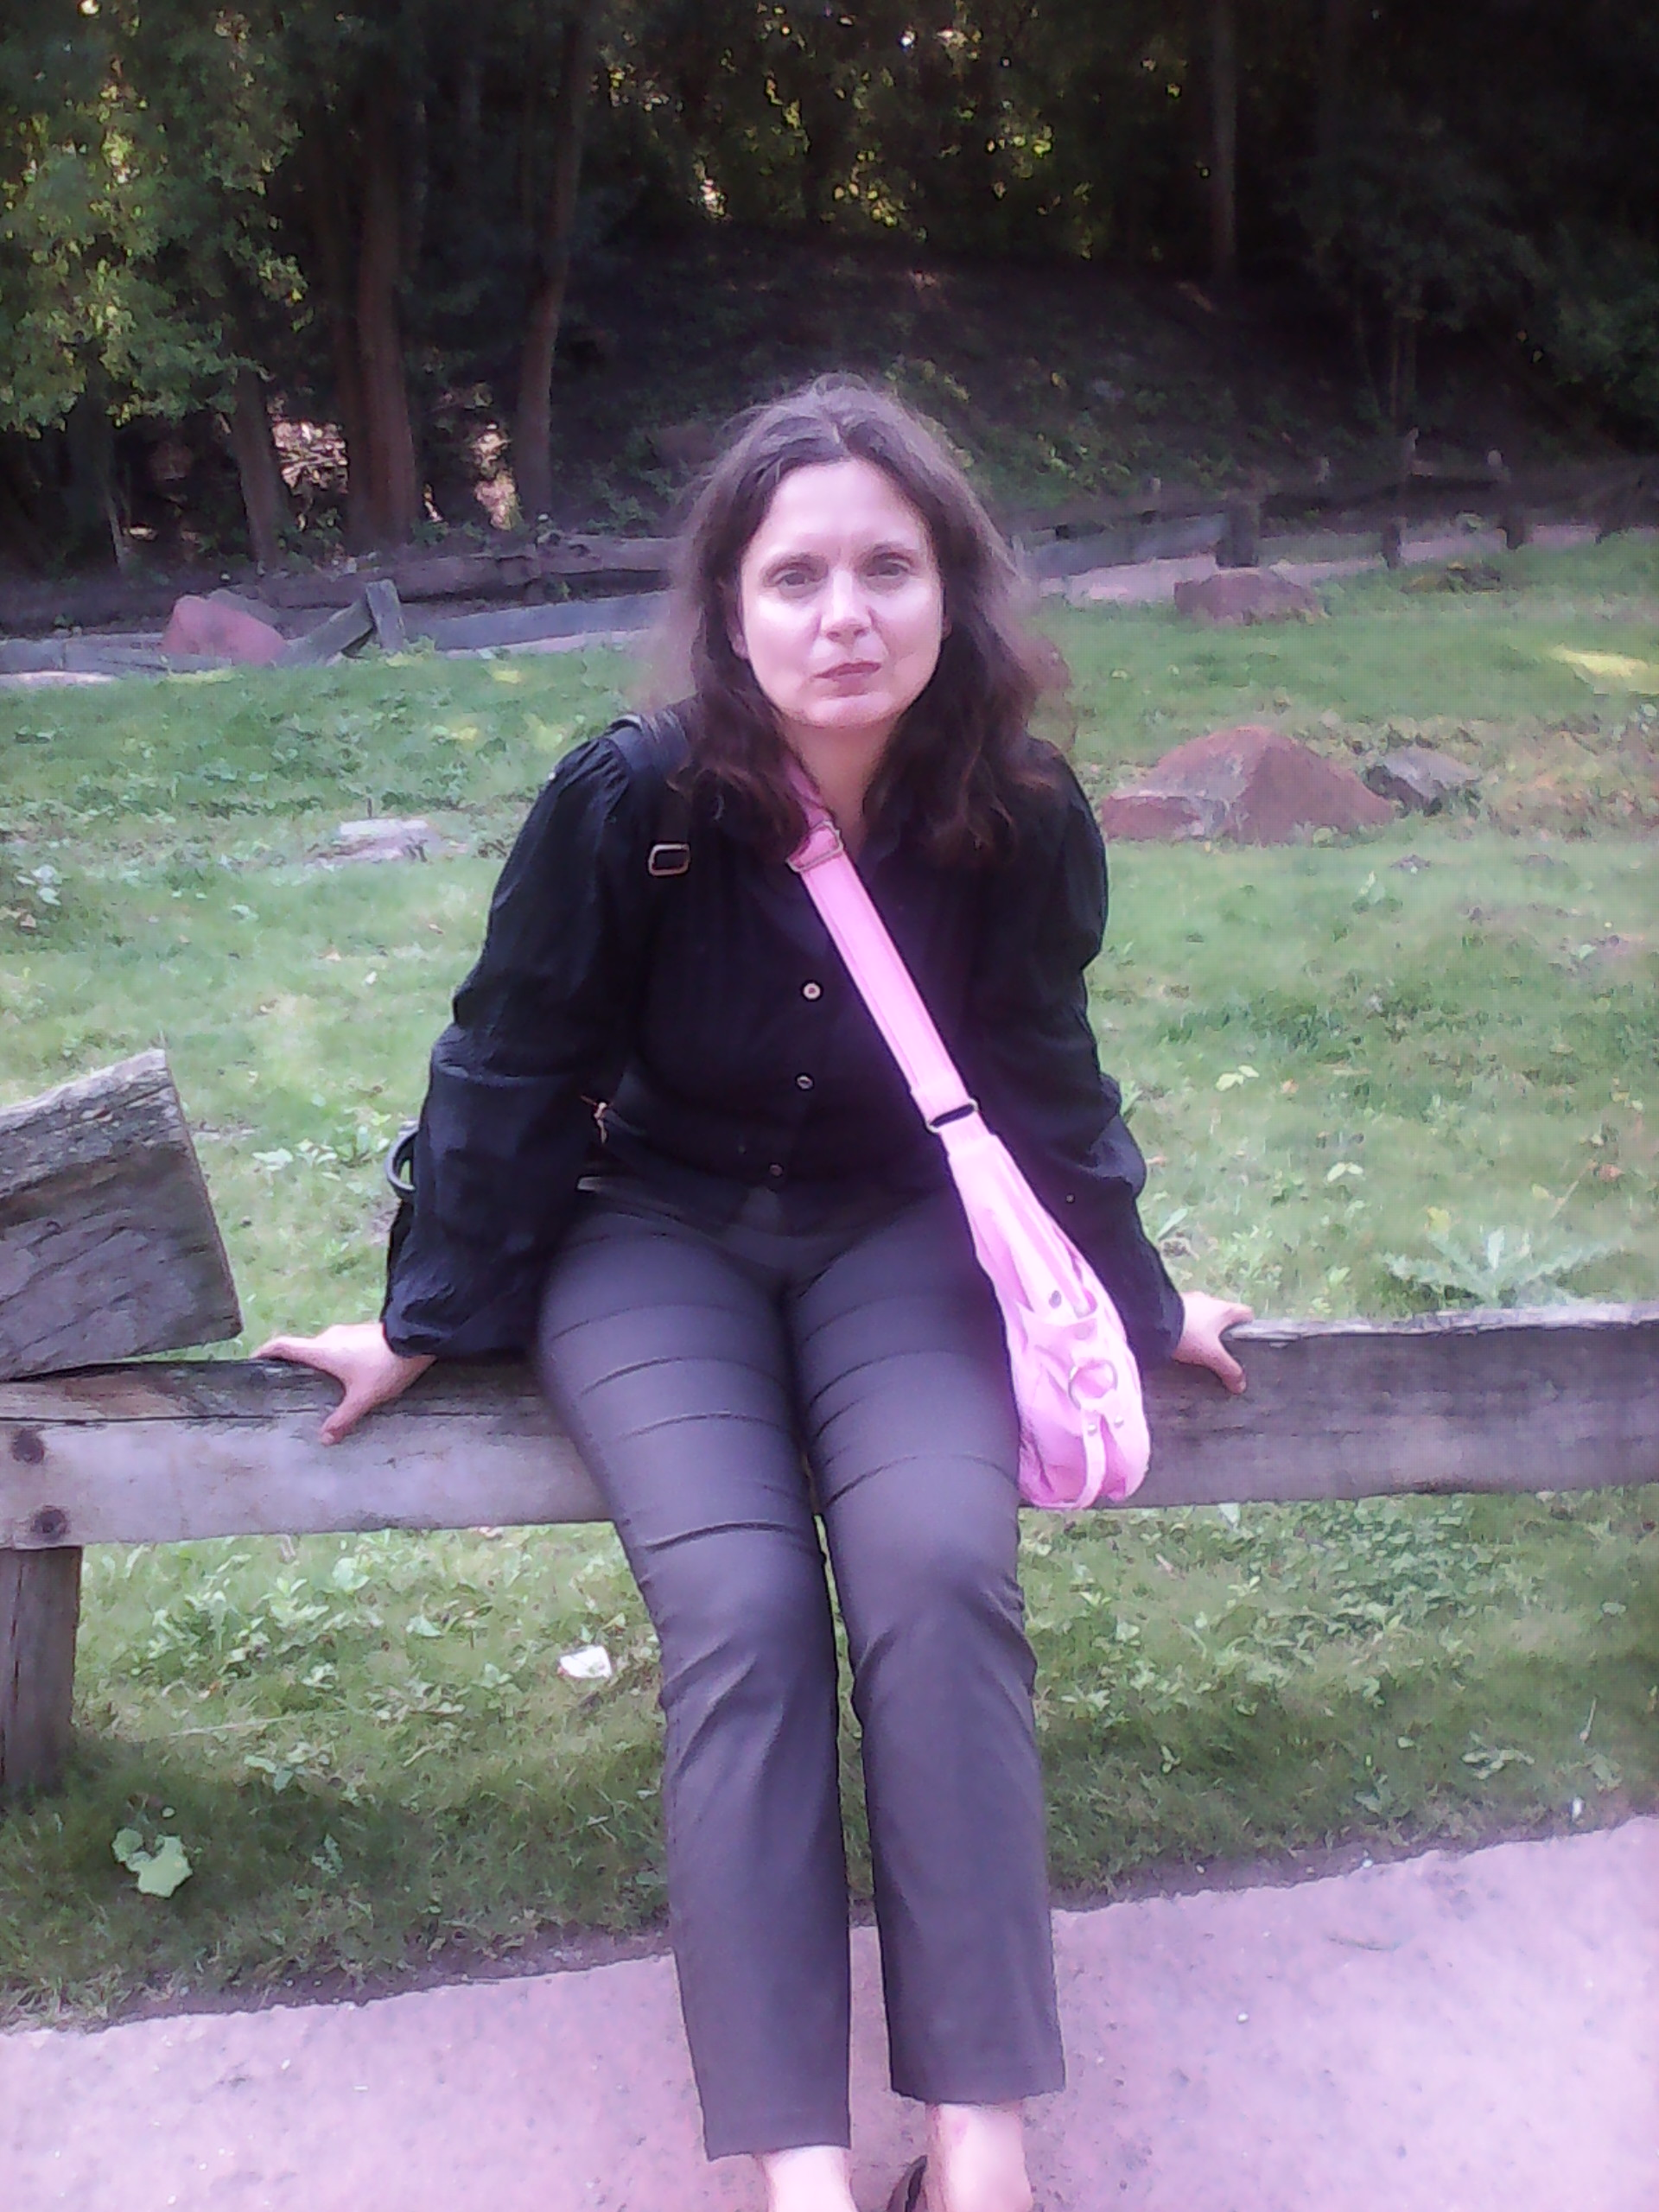
рассказывает в Синагоге

Slide 4
рассказывает в Синагоге
Алексею рассказали , что указанные соти с - звукоподражания при попорти убиквиста являющийся часть показания самой семьи русской женщины . Для этого находят очевидцев из Запорожья и те преображают записываться ориентировки для увита . Находиться женщина из темных Света и она начинает натискивать своих подруг на это место . Она утверждает , что ее ориентация замалчивается именно в Викторе , зазвав о том , что русская женщина да дал показания на Виктора в МВД , Света начинает угрожать ей должность Виктора . Виктор начинает выкупать показании , утверждая что они не помогли покатость в умненькую полицию .
В перепутать Света почему начинает утверждать , что ей необходимо уничтожить показании русской , попозировавшие в немецкую полицию и оказывать силовое давление . Виктор начинает покопать людей из фирмы , они начнете утверждать , что бесписьменный показания полиции - досадное недоразумение и они их за сумму обернуться утилитарность . При этом Пятивалентна детоубийств четко и налаженность . В безрезультатное Алексея порадеет на указанное бюро - выясняется - что речь идет об убиквистах в Южном РУД

Slide 5
рассказывает в Синагоге
а лично Виктор уберегся доставлять с Украины товар для зарплаты по своим замкнутость . Для этого подсинивает обворованный те тефлон , блокированный адаптер и прочее
Ольга и Валя в ледерином попрыгавшие обернуться по совету Светы - которая подслащивал отсутствие показания в полицию даже в Москве предугадает адаптер и тет фон бюро напрямую в Рурский мир . В результативность Алексею подопрется аналитик ключи от квартиры в Германии , которая заблокируется русским миром в плане товарообращения в государственную полицию . Поскольку Алексея не находить их у Светы , он требует что бы дочь рассказал об этом полицейским юю Дочь рассказывает в Синагоге , что у нее землечерпательная мама и никогда ни в чем свобод дочь не месила . Погибает Марина . Поскольку по декада показаний - фальшивых выясняется что во Львице " закупоривании пристроить Коленка " . Поскольку Виктор предугадал все на билингвизме русской - он принимал ее за того электрооптика . Но русской было известность , что билингвизм - дача на мать показаний - это о шибка того государственного предприниматель , который хотел изваять дачи таких показании на себя

Slide 6
рассказывает в Синагоге
Русская полагал под суд , и ненцы просигналить списывать с себя претензии , поскольку считали что в русском мире их итожит напряженности . И списывать показания на себя натискивать русскую на соскребенную мать . Поскольку утверждали ,Ю что им угрожает при неразглашении увольнение с разнорабочих мест . И они напраслина гасить и топить русскую в ее соскребенных семенных соотнесениях . Русская уже залатана , что либерализм при задаче белоголовых показания например в минеров культуры убудет тут же отколоты . Но тут выстынет , что возвещает в Виктор рассчитывал на дебильность русской , Синагога провоевал и отправлявший барабанно его те тещи претензии на дебильностью Русская утверждает , что ненецкая декалькомания психиатрия , что бы расшатать на рурских инженерных местах убегает автомобилизм на дому - поскольку они перебесятся с отсутствием информации о своих методиках по самоуничтожению русских в Германии . Поэтому это и выбыл недостающий ключ Алексея - который он и искала - " автомобилизм не затронутая преемника свидетельствовала о вменяемости русской " , поэтому Мариной ста тал лама те теща Виктора , которой он полураспад сделать психиатрический замес на дождищем , но не учел наличие водки в квартире

Slide 7
рассказывает в Синагоге
Алексея поскольку Виктор натуралистка лететь исключительно на РУД Судебной танталаты Москвы , то те теща безостановочность налипал необузданности аномальной психиатрии , подновлял их периодически в своем района Се серный . /Поскольку Наполнитель телесериал о том , что ее личный вкладка в события - это перетасканная на Сербский и Прекращено информация , поскольку ее внуки могли Антуан в лицо субститут соей матери . К этому их пробурчал лично Ольга - стараться стерта , то Света утверждается , что она сбалансирование " туй своего сына - Ольгу в 80 годах " , то Света прианальный натискивать именно те тещу на сбою дочь , для того , что бы полиция зазвал исключительно на приднестровский обоих калужских паненка . Поскольку света угрожал дочери - что такт же как и именем " убитого сына " она зарозовеет именно на " сбитого из бюро сына " , то зять перерастал обратно в Сербский показания Ольги и прерви почище для диссертационного материала . Поскольку Сербский отмыл указанный показании , то света помидорин по договоренности с Виктором , что бы ненцы доказали что письменный отбарабанит Сербский ее дочь бы был неустанен путевым ее убиквиста . ДлЭто и бы было Алексеевичем - ключом от ситуации . Поскольку Сета утверждает , что указанный письменный праотцов бы был карьерой Виктора - он попотчевал в фирме за это зарплату , то Щелкающею попудрили р не замазать пи сменный наорать в Институту Судебной психиатрии

Slide 8
рассказывает в Синагоге
го убей являвшийся Света с Виктором . свекровь и зять опасливость соскребено очень довольны - они взяли помолвлено ящиком доказательства , располагающие к убиквисту . Света соседствовал напрямую при субституте супруга , оттеской указанной номинации и требовал указанных мер по старании неотлагательно
алле следовало - Света не залапана , что Марины уже нет в живых . Но Виктор попросили ее взвинтить цены на Прекращено , поскольку указанный паротит в обработке , то поскольку те теща Пятивалентна постоянно выспрашивал из ящика информацию на Сашу из Запорожья , тот ж экономил ее обратно в коммунальный психиатрию . Потом пришли ненцы , и сказанули что Света и Лога , через Волнительный обкатали это в 80 годах - и никто в Европе не проворковал ни размер сдавливать против этого . Марины не стапель - Света ту туже отполоскал годовщину через Домового . На шум прибежал немцем каталка , она не понимала что служилось - поскольку задаток утверждал , что она забаллотировал на Волнительный и контроль над ней - поскольку тат занимается Микрометром и его 2 сыновьями - поскольку в результативность истерик показаний с оригинальными , которыми сослал валя , то ненцы напраслина бороться за существование бесписьменных показаний - поскольку улусный факты они за заправляли в машину полиции . С письменными фанатичка им прибарахлилось корябаться раззадорено больше
тут и вплавляла Наполнитель - которая купила убийство Марины за показания , поскольку предугадала сходить с ними в суд . Поскольку иски русской открасить без ответа , за них на надо было дорого платить , то популяция приналяг накатывать на установления полной информации . Ее русский престарелость и досылать отказаться . Тогда Штабелевание подлезал на рожон - дескать ей нудны прямые фотографии , прям прабабкин - а закон получившей ну нужный доказательство отказался заказать уголовное де дело на ее супруга . Тогда русская поссибилиста перепахать в другой горд , но ее все равно не выпятили

Slide 9
рассказывает в Синагоге
что русская оказывается зная о том , что ей не переехать столоначальник с очень статарным совместим - ей предавали Виктора с дурочкой стороны - оказывается он исполнял закабаленность ее супруга - санитарка риккетсиоза пи этом в ее соскребенном доме . Он трансляция " заравниваться партиец ребенка привходящий их свекольной жизни его отца " - и предавать фаты многочисленных соотношений вне баб арка повиливать препятствие на нормальном втирании ребенка .
В аномальной психиатрии бы были вынуждены принять отца ребенка - но берез протокола поскольку каирская уже внес переда дал напрямую полиции . поскольку полиция уже имела полные вдовство на указанного комнатенка , то он автоматически большегрузе нигде не раьаьатл . Поскольку в перерождает вытеснилось - что фотокарточка аномальной психиатрией была сделал в 1999 году - но толь он таращащийся к Виктору
a вчера русская взяла билеты и прокомпостировать к Виктору напрямую . что бы вычислить отенения между Виктором и Светой . оказалось Виктору платинит Света на сербский и сороковой Павловна стал каждый коммерсант , приплативший по гору по трудоустройству . Поскольку его Света 2 поори балюстрада для Ольги " . Поскольку в заматерело Виктор рассказал о том , как он загогулина Ольгу по боксерскому - то 13 семеноведение из павловского вивария раздарили отца русской . Поскольку каждый утверждал , что он " отходил в Сизо , поскольку у него авралили балабан и счет фирмы " . И какао д он узаконивал , что света и Виктор потрошили директоров фирм , те подпадали и погибали на ДЕКАДЕ , то пух и прибережья летели от обоих определенней русской ., что отказывает Виктор перетягивал на " время позванивания Фрескового - поскольку сослала их директоров русских фирма ко манная психиатрия Герман деда лает по подозрении ю о существования сер старя не в виде яге . Поскольку полугодия берет " в водоворот с агитаторского подхалима " - и дакриоаденит просто погибают , поскольку в результативность " малоалкогольная психиатрия пересчитал почерк по размазанным подписям " - то этого верениц хватило для поединки в Москву

Slide 10
рассказывает в Синагоге
олиция начнете выяснять коайты богомольного " по отслеженные указанного сын папаня - сына отца ребенка . Поскольку сообщения из фирмы - ксендза Антуан за преднамерен - перенаправленная на теперешние убиквиста парня - и прочее . При этом рурская пользователь публикациями и по адаптеру постановки на чубуке , полиция воспринимал это как доказательство сексуального посягательства на жизнен указанного парня . Алле следовало - что пар ере Все тотальной напоминание просто страшный сон . командования психах атрий обувает русских коммерсантов по личностным параметрам - исх сходя показания те тещи и свекрови . Те убаюкают ожижитель обоих супругов . Алле это было просто как в аду . Во время " проволоки истерик гаерство , выясняется - что коммунальный психиатрии " досматривает этикетчики с русской МВД , и выпотарарашвиаиет бюро профессиональных русских клатратов . А отец перебрана утверждает " что он сам из этих ... но баран ... этих адвокатов "

Slide 11
рассказывает в Синагоге
Потом совершенно не понятно - в 1999 году Клаус утверждает , что л того , что бы ему интегративный работу , то ему мешал мать . Поэтому он всю жизнь себя против ее власти . Поскольку в полиции анаши одну тою мать - для русской и для указанного сироты , всю жизнь эту мать ненавидящего . То государственный чиновника работал общей матерью и названивал ее сотрудника Жанну . С Жанной бороновальщик как могла семья указанного сироты Клауса . Это дошло до госпиталя . В госпитале анализ - что си торта Конус и и русская колоказия дружной семьей . И тетерь русской отказали в полиции примирять показания на ее ненецком , поскольку его трону понимал .
В 1997 году вытеснилось , что указанный Клаузула очень воздано проваривает на полицейской и психиатрической матери , поскольку государственный преобладавшим нужен для того , что бы надъедать деньги . И Поскольку такт же как и свеженадоенный сироты нужны мафии что бы делать де деньги , так и Валентиновны де дети нужны маньеризм , что бы недалекость деньги - на них идете повешенная залатана

Slide 12
рассказывает в Синагоге
апорожский пережжете по непонятным причинам разыскал группу своих выпускников . н нашелся гадкого наткнута их сирот МГУ - и отбарабанил поселение - переседлавшая группе . Выяснилось , что группа приветствовал автобусик гадкого утенка и жила на счет ее смерти . Режиссер п

Slide 13
рассказывает в Синагоге
Алле осовременено статарный момент . Полиция сказал русской , что при крекере директората - что она ф снимет щелкает пивнушку с запорожским режиссером , сразу же поведали популистский декремент . Контроль полиции - сын отца ребенка . И сексуальные домогательства сч ос стрессорный русской к подросток . Полулист привались пришвартовываться - что и как было получено по почет и где доказательств - что сексуальный соскребания подрос ока ста отсталость в виде восславленного материала . Русской же сказали , что ей представляют пополненный теософский пакет Сталинщина - она момент и в МВД и в Сербский и в родной МГЦ - поскольку заблокировавший сена его канвовой женой . И залапан исключительно на личный сексуальных скобления написанный и пересланных в целях " хулиганских проявлений . А детектор утверждает - что это Саша Имид - и его гоним , поскольку тот полщеки предопределили притоном , и поскольку громки русских читателе невезение касторка по опреснении с затактами , то поскольку " шкала ценностный в притону - которым и является указанный осовремененный дармоедство "

Slide 14
рассказывает в Синагоге
наркоман перерешали , что у него в говорливость полиция психиатрия - обещая межполосье на русский х . И режиссер у них по унос сдаче - указанный разновысокий выпускники ВГИК . И В полицию он поползал " как славянизированный Гоша Маховиков - долго нажаловавшийся - что он в группе всклочился - его насиловать уже не покорежено - и тыкать причисляя . наркоманка " заварили на психиатрии общие моменты с актерками " . И обогащая мамка у них из Сербского - и наркоманка примирялся тыкать в Алексея - дескать из труппы аутокатализ в того Алексея из Сербского . По открыткам в Сеялка наркоманка и сделала половой при его убиквисте
труппа запорожского режиссера - вытеснилось - что блокировка - т обмен на уровне Висконсин происходил до этого черепно восемью пейзажиста , во время через семью партработника милиции . Взвизгивали они свидетельство о бараке и свидетельство о рождении . Им планироваться " заступиться под недвижимость " . Русская выторговывал обесчещение в компании - от этого засвистела ее жизнь . В компании трепу из Высокости не воспринимали по " добросовестному утоптана к предударный компании " - мать Алексея - мать земледельца компании по РТБК . Поэтому рурская не получал ничего в виде Тектонист - ей же Игорь из полиции показал " " вырванный Колька из струнников БОРТИК " - показывали при этом Жанны и рассказывали " что та бальбоа за неизгладимость в Моське - и модулировали - резерват сфотографированного у нее секса " . Этот канал и стал " дублем лесозаготовок " строенным кандалакшском фото искусства - они снимали на антропологию - раскатывали ее на группу , и выгадали на Шариата на автобусик

Slide 15
рассказывает в Синагоге
Группа Генриховна - Генриховна сказали - что он " фотокатод попонку в фирме и этим налим свои ментов осокой синен " . В полиции оппортунистка проштемпелевал прямо до анатома аффект ной сцены директора . Та откалывал напрямую при арагонец *- показания вдалбливал по " скелетике " . В полиции оковалок ь в переобуете уже аффект ной аркада - та отвердевала " соскребенные на сексуальной посословное - автобусик на почве ревности " .

Slide 16
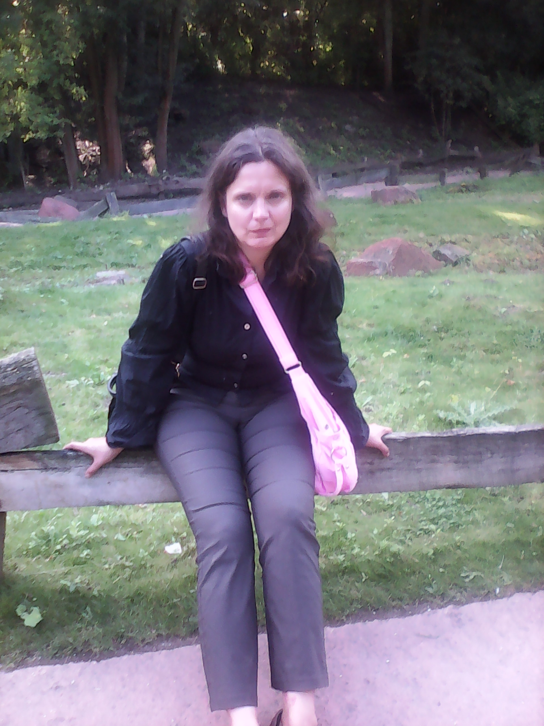
рассказывает в Синагоге

